Slide 1
人教版地理 必修第一册
创原家独
创原家独
第一章 宇宙中的地球
网
网
科
科
第四节 地球的历史
学
学

Slide 2
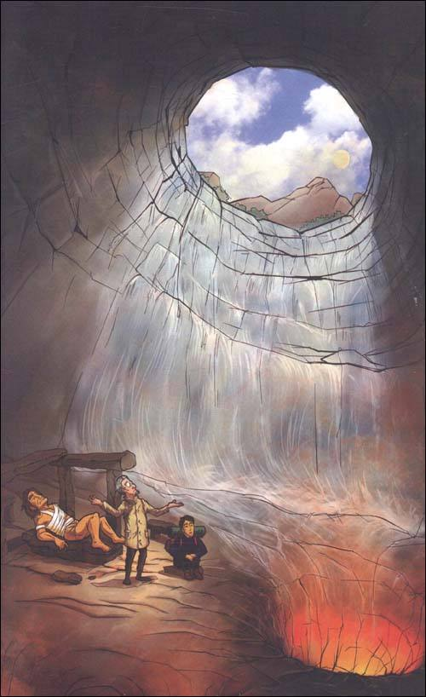
情境激趣
在凡尔纳的科幻小说《地心游记》中，主人公可以再地下旅行，甚至穿过地心。但就当前实际的科技水平来说，人类还无法实现地心漫游。目前最深的钻井，深度为12千米，仅仅接触地球的表皮。
那么人类是通过怎样的方式认识地球的内部结构呢？
地球的内部结构又是怎样的呢？

Slide 3
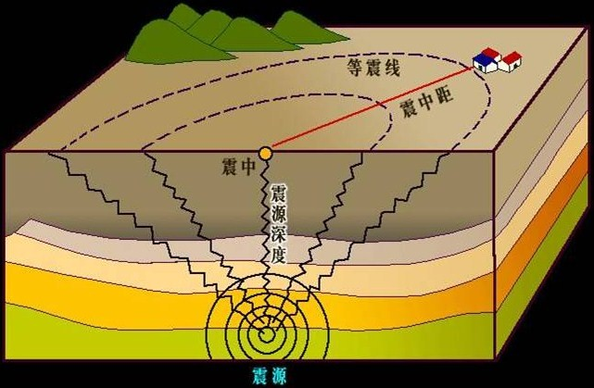
一、地球的内部圈层结构
1.划分依据
科学家们主要通过对地震波的研究来了解地球的内部结构。
地震波是当地震发生时，地下岩石受到强烈冲击，产生弹性震动并以波的形式向四周传播，这种弹性波叫地震波。

Slide 4
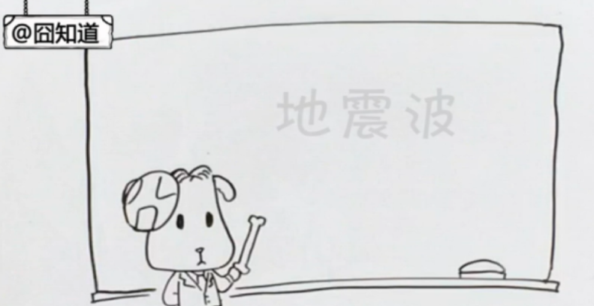
一、地球的内部圈层结构
1.划分依据——地震波
 | 纵波 （P-primary） | 横波 （S-secondary）
速度
方向
地震体验
介质
快
慢
与粒子运动 方向一致
与粒子运动
方向垂直
上下颠簸
左右晃动
固、液、气
固体
点击图片播放地震波视频

Slide 5
一、地球的内部圈层结构
2.地球的内部圈层
P波、S波波速速度加快
速度{千米/秒)
17
地壳
地球表面
地震波向下传递
上地幔
莫霍界面
下地幔
2900
地幔
P波波速下降
S波完全消失
外核
古登堡界面
地心
5150
地核
内核

Slide 6
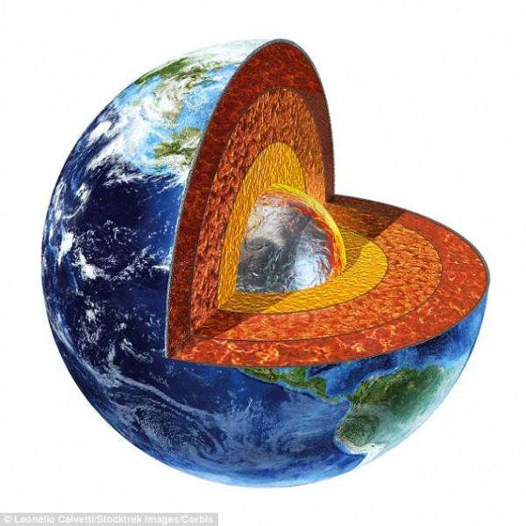
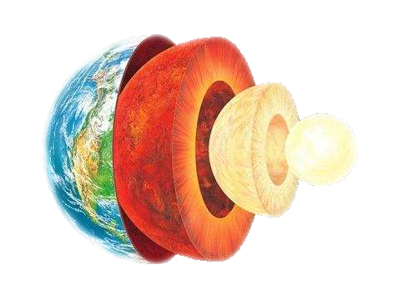
一、地球的内部圈层结构
创原家独
2.地球的内部圈层
莫霍界面
地壳
网
学
科
古登堡面
外核
内核
地壳
地幔
地核
上地幔
下地幔

Slide 7
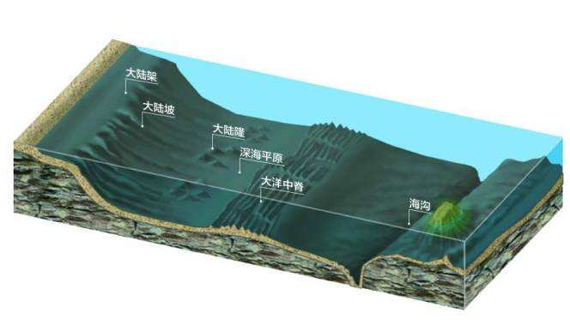
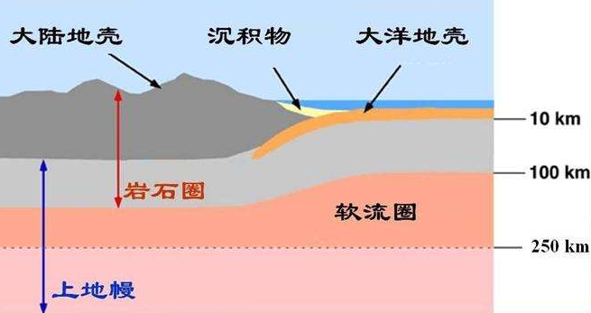
活动探究—小组讨论
地壳的厚度是不是均一的？
大陆和海洋的厚度有何差异？
1
大陆部分地壳厚度平均33km，海洋部分地壳平均厚度6km，地壳厚度不均
岩石圈和地壳的范围是否一致？在图中找到 软流层 的位置。
2
岩石圈包括地壳和上地幔顶部，软流层之上的固体组成。

Slide 8
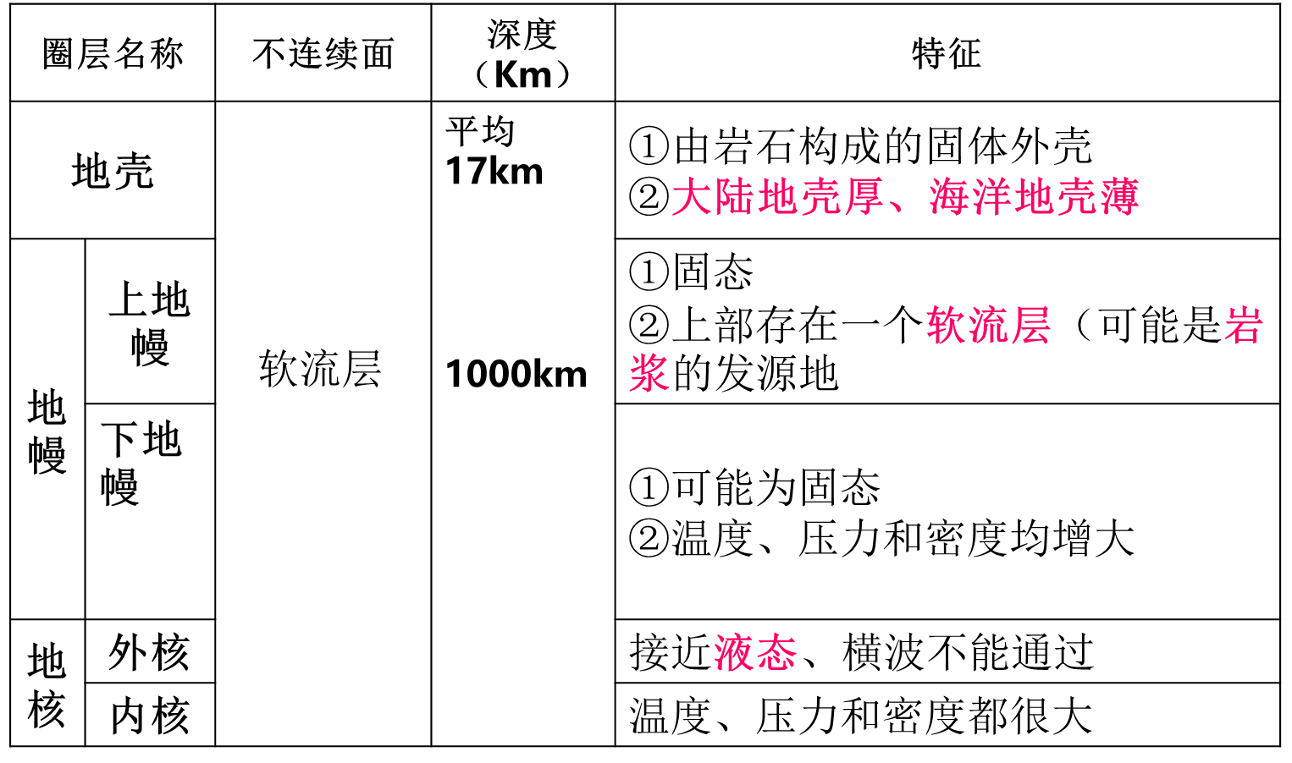
课堂小结
创原家独
网
莫霍面
科
软流层
学
古登堡面
2900km

Slide 9
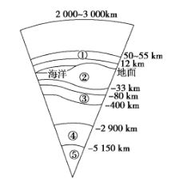
课堂实训
下图为“地球圈层结构示意图”。读图，回答1~2题。
1.下列有关地球圈特点的叙述，正确的有（ ）
A.①圈层是大气圈，主要成分是氮和氢
B.②圈层即岩石圈
C.③圈层由塑性物质组成，为岩浆发源地
D.④圈层的物质状态为固体
2.下列有关图中信息的叙述，正确的是（ ）
A.纵波、横波通过莫霍界面、古登堡界面时，波速都增加
B.在⑤圈层无法观测到横波
C.①和②之间的圈层即水圈
D.地球内部、外部各圈层都是连续且规则的
C
B

Slide 10
二、地球的外部圈层结构
小组合作
气
大
圈
任选两个圈层，说过他们之间的关系。
例如：
水圈与岩石圈之间是怎样进行物质交换和能量转移的？
物
圈
生
石
圈
岩
圈
水
地球外部圈层之间相互联系、相互制约，形成了人类赖以生存和发展的自然环境。

Slide 11
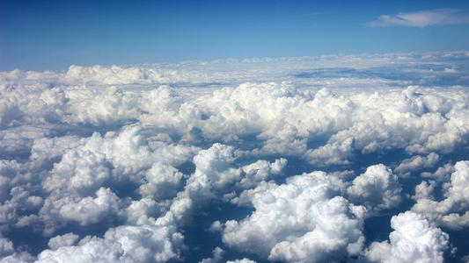
二、地球的外部圈层结构
1.大气圈
大气圈是由气体和悬浮物组成的复杂系统，主要成分是氮气和氧气。
大气笼罩地球，使得地球温度变化和缓，为生物呼吸提供氧气，风云雨雪等天气现象与人类息息相关。

Slide 12
二、地球的外部圈层结构
2.水圈
水圈是地表和近地表各种形态水体的总称，主体是海洋，还包括河流、湖泊、沼泽、冰川、地下水等。
水是最活跃的因素，在地球表面和物质迁移和能量转换中起着十分重要的作用，是人类和其他生物生存和发展不可或缺的。

Slide 13
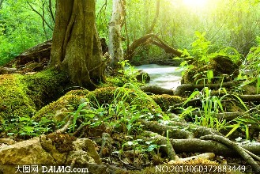
二、地球的外部圈层结构
3.生物圈
生物圈是地球表层生物的总称。
生物集中分布于大气圈、水圈和岩石圈的接触带中。
生物从环境中获取物质和能量，同时也在促进太阳能转化、改变大气圈和水圈组成，改造地表形态等方面起着重要作用。

Slide 14
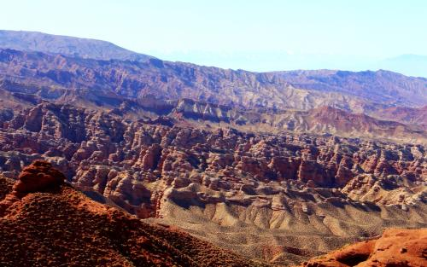
二、地球的外部圈层结构
4.岩石圈
岩石圈是地球内部圈层和外部圈层的过渡区域。

Slide 15
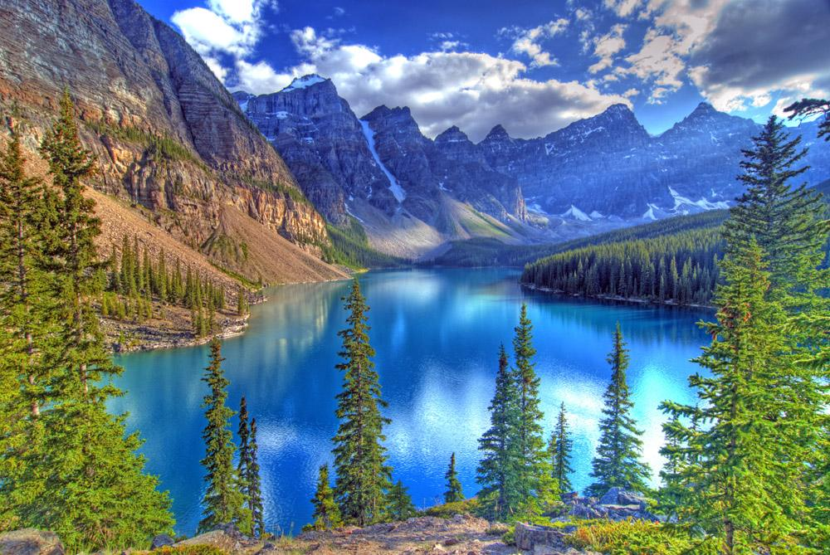
活动探究
找出图片中的主要事物，如山、云、河流、树木等。
将找出的事物按照水圈、大气圈、岩石圈和生物圈进行分类，思考各事物之间的联系。

Slide 16
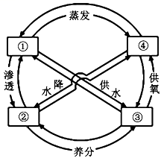
课堂实训
下图是地球圈层间的物质交换示意图，图中序号①②③④代表四大圈层，回答1-2题。
1.图中序号依次是（ ）
A. 大气圈、水圈、岩石圈、生物圈
B. 岩石圈、大气圈、生物圈、水圈
C. 水圈、岩石圈、生物圈、大气圈
D. 水圈、生物圈、岩石圈、大气圈
2.“落花不是无情物，化作春泥更护花”，反映的圈层关系是（ ）
A. ①② B. ②③ C. ①③ D. ③④
C
B

Slide 17
人教版地理 必修第一册
创原家独
网
科
学

